Slide 1
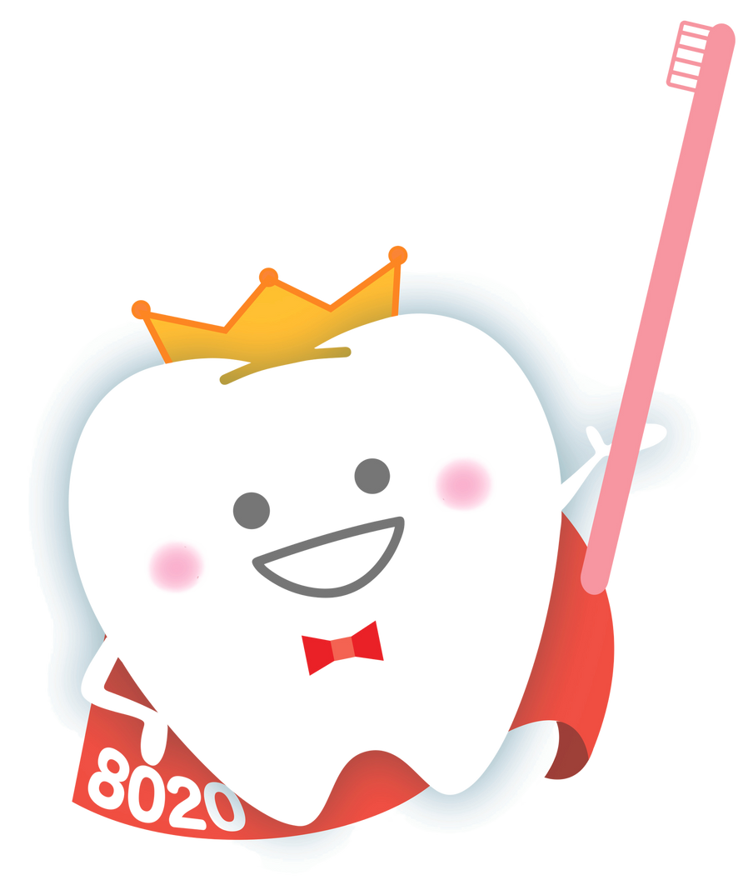


さい きゅうし
はの王さま ６歳臼歯
ナレーションなしver
Notes:
《ナレーション》
こんにちは。僕は歯の王様、6歳臼歯です。

Slide 2
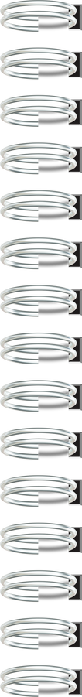




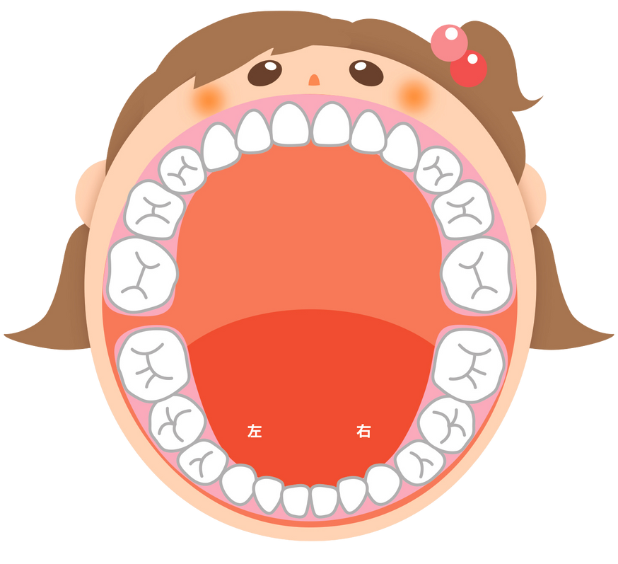
き ゅ う
し
さい
〜小学２年生用〜
沖縄県・沖縄県歯科医師会・沖縄県歯科衛生士会
・沖縄県小児保健協会・沖縄県教育委員会
Notes:
《ナレーション》
今日は、僕についてのお勉強をします。
皆、手元に配られた資料はあるかな？
では、はじめていくよ。
皆は、歯の王様って知っているかな？

Slide 3
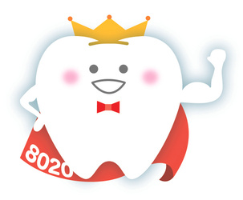
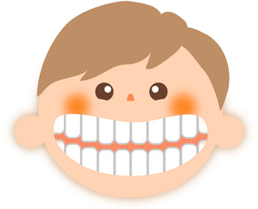
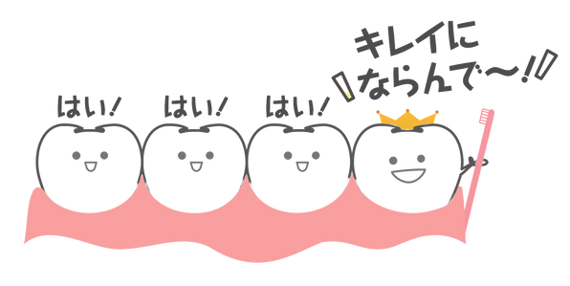
3つ
たいせつなやくわりが あります
大人のはの中で
一ばん大きくて力もち！
かむ力が一ばんつよい！
あとから生えてくる 大人のはが
きれいにならぶように
ごうれいをかけている！
Notes:
《ナレーション》
歯の王様には大切な役割が3つあるんだよ。
1つ目は、歯の王様は大人の歯の中で1番大きくて、力持ちなんだよ。
2つ目は、歯の王様は噛む力が1番強いんだよ。
3つ目は、歯の王様は後から生えてくる大人の歯がきれいに並ぶように号令をかけているんだよ。

Slide 4

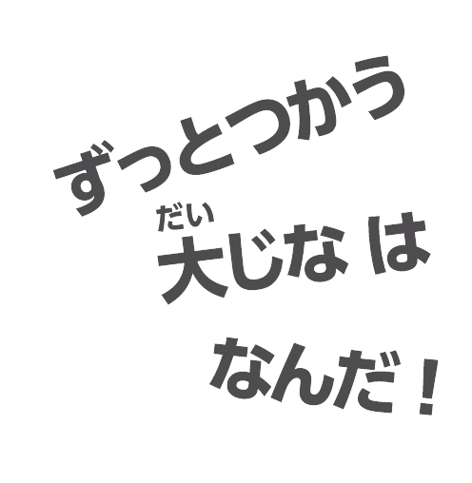

Notes:
《ナレーション》
僕ってすごいでしょ！
また、僕はずっと使う歯だから、とても大切な歯なんだよ。
皆に大切にしてほしいいな。
そんな大事な僕だけど、皆のお口の中のどこにいるのかな？
さぁ、見てみよう！
3

Slide 5




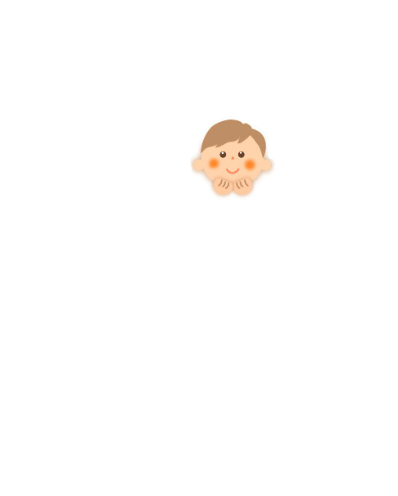







ぼくは みんなの お口の どこにいるかな？
どんなかたちやいろを
しているかな？
かんさつしてみよう！
Notes:
《ナレーション》
僕は前から数えて6番目の歯なんだよ。
数え方を教えるよ。観ていてね。1.2.3.4.5.6！
こうやって数えるよ！
こどもの歯が抜けて、まだ大人の歯が生えていない子は
抜けた歯も数えてね。
僕は上の歯にもいるよ。
僕は、どんな形や色をしているかな？
おうちで大人の人と一緒に鏡を見ながら、観察してみてね。
僕は上の歯にもいるよ。
観察してわかったことをお友達と話してくれたら嬉しいな。

Slide 6

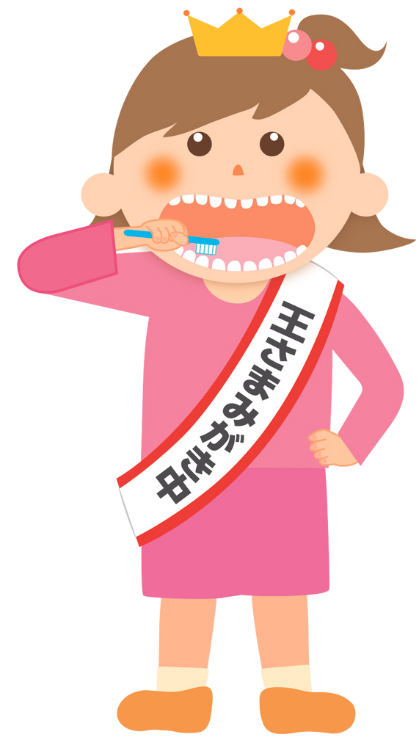

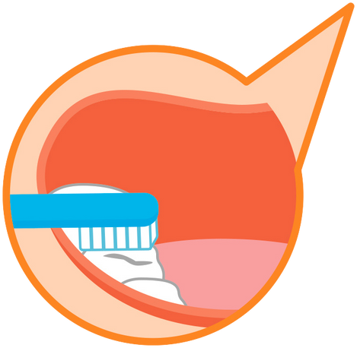
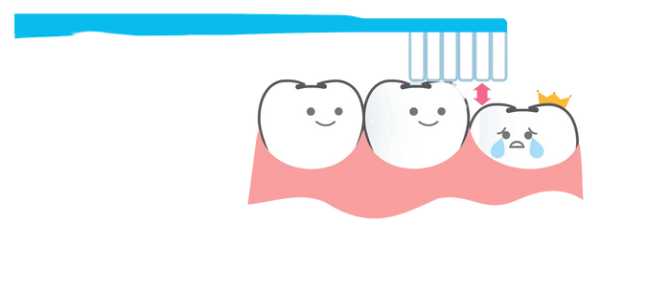
王さまみがきで
ぼくを まもってね！
Notes:
《ナレーション》
大事な僕をむし歯から守る、王様磨きという歯のみがき方を
皆は知っているかな？
王様磨きは、「えっへん」と王様が威張っているように、
胸や肘を張ってみがくんだよ。
僕は生えはじめは、背が低くて磨きにくいんだ。
だから、横から斜めに歯ブラシを入れると、磨きやすいんだよ。
また、大きくお口を開けるのではなく、小さくお口を開けてやると
みがきやすいんだよ。
大事な僕を王様磨きで守ってね。

Slide 7


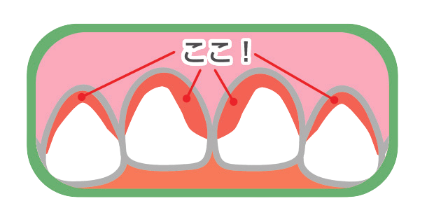
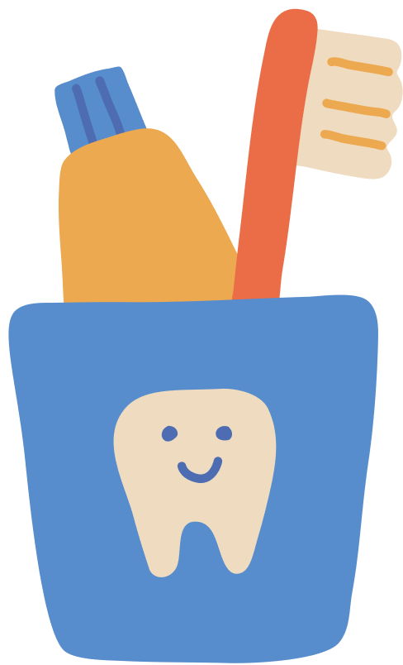


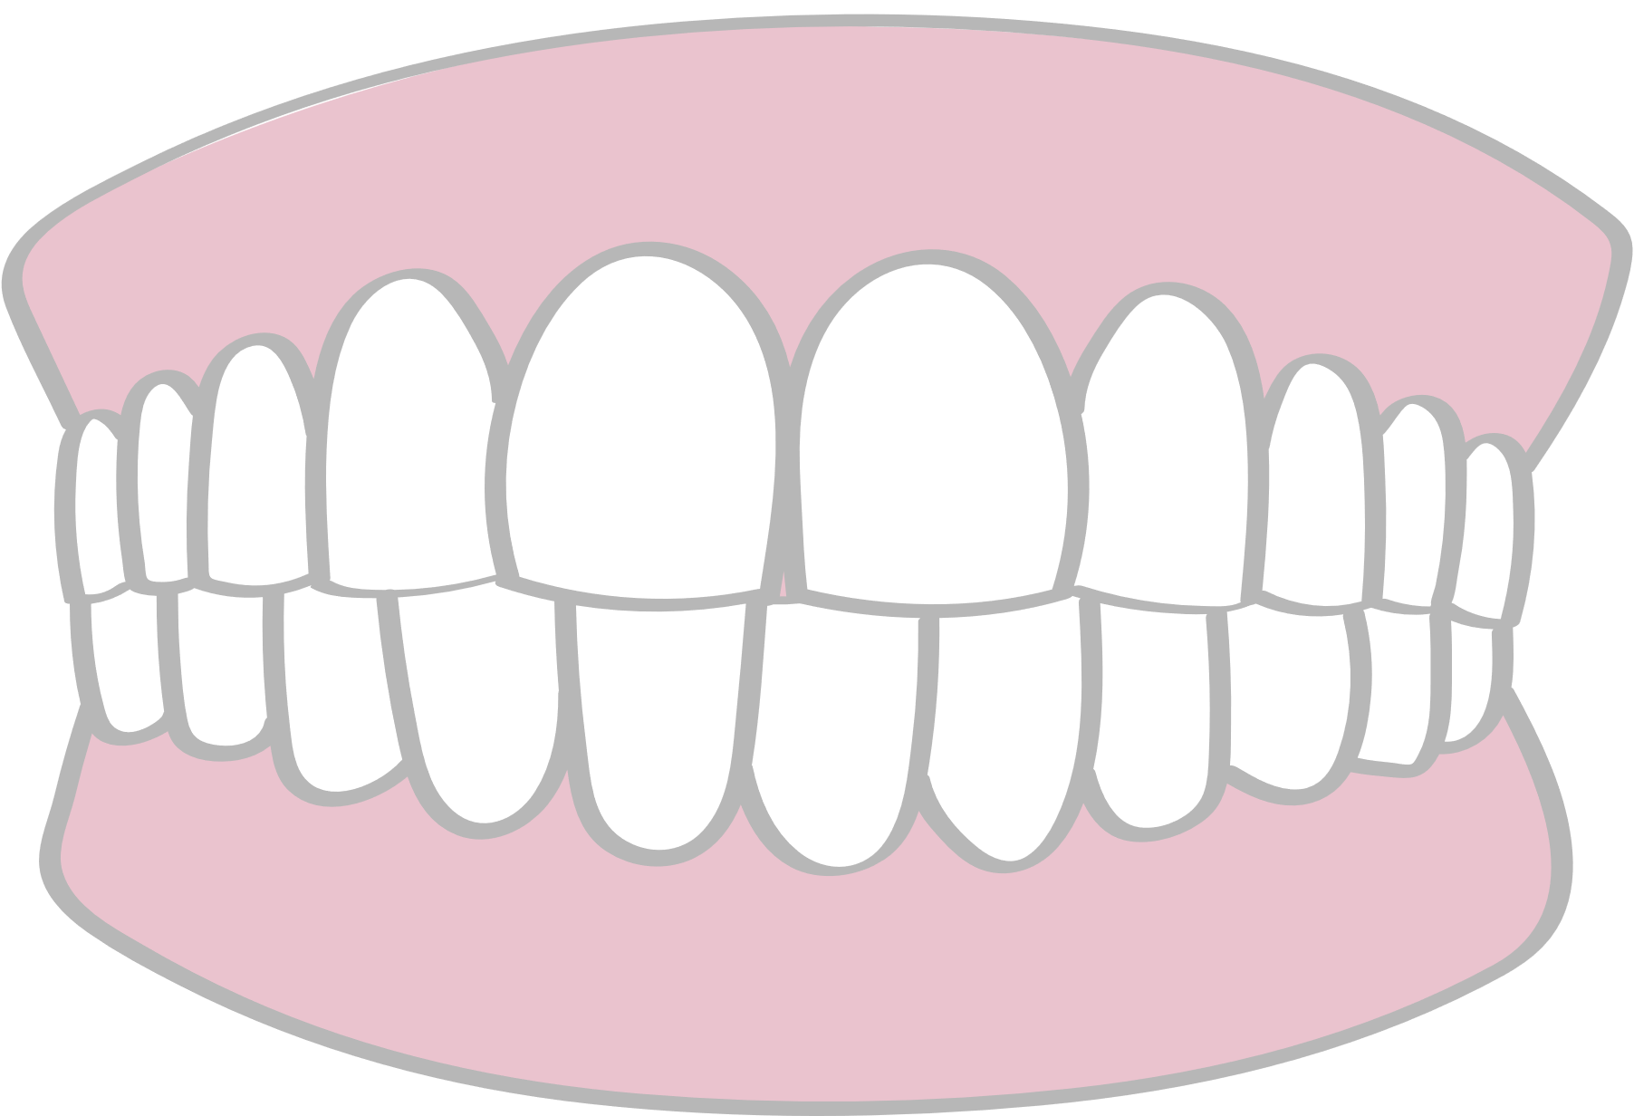



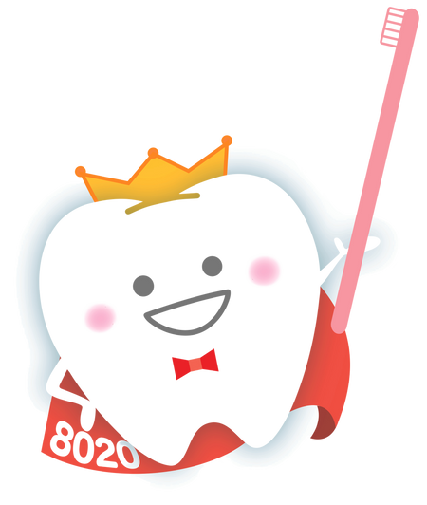
上のまえばの
ねもとも よごれが
のこりやすいよ！
ポイント！
よこみがき
たてみがき
1本ずつ
きれいに
みがいてね！
Notes:
《ナレーション》
そして、皆には僕以外にも前歯も守って欲しいんだ！
上の前歯の根元は汚れが残りやすくて、むし歯になりやすいんだよ。
皆、知っていたかな?
前歯を磨く時の、ポイントが2つあるから教えるね。
1つ目は、前歯に歯ブラシを縦にあてて、上下に小さく動かして
磨くやり方だよ。その方法を「縦みがき」というんだ。
2つ目は、前歯に歯ブラシを横にあてて、小さく左右に動かして
磨くやり方だよ。この方法を「横みがき」というんだよ。
鏡を見ながら、「縦磨き」、「横磨き」の2つ方法で、
1本ずつ丁寧に磨くことが大切なんだよ。
歯みがきの時にやってみてね。

Slide 8



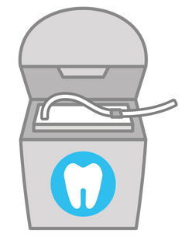

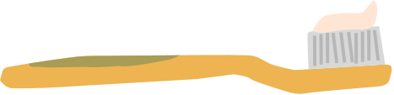
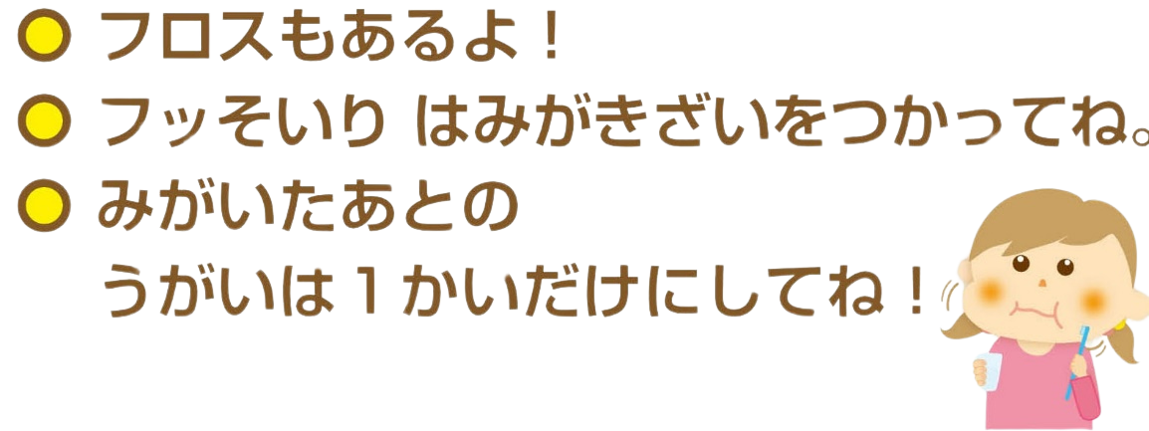
はを みがくなかまには ハブラシと フロスが
あるよ！
はみがきのときは フッそいり はみがきざいを つかってね！
みがいたあとの うがいは 1かいだけにしてね！
Notes:
《ナレーション》
さて、皆は毎日自分で歯みがきをしているかな？
歯を磨く仲間には、歯ブラシ以外にもフロスっていう物があるよ。
フロスは歯と歯の間を掃除する道具なんだよ。
使ったことがある子もいるかな？
歯を磨く時はフッ素入り歯みがき剤を使ってほしいんだ。
歯を強くしてくれるんだよ。
それから、歯を磨いた後のブクブクうがいは、1回だけにしてね。
フッ素が歯を守りやすくなるよ。

Slide 9


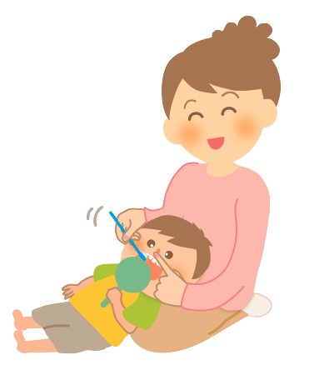
じぶんで はを みがいたあとは
大人の人に しあげみがきを
してもらおう!!!
Notes:
《ナレーション》
君たちの歯は宝物だよ。
自分でしっかりみがくことは大事だけど、大人の人に仕上げみがきをしてもらうことで、
君の大切な歯をもっとキラキラにできるんだ。
君と大人で歯を守るスーパーチームをつくってね。

Slide 10
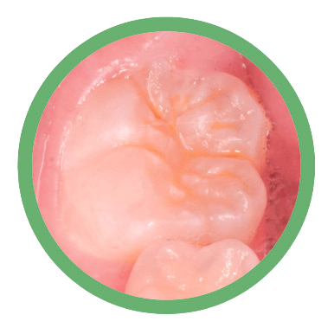


お・し・ま・い
Notes:
《ナレーション》
これで歯の王様「6歳臼歯」のお勉強を終わります。
みんな頑張ってね。

